Slide 1
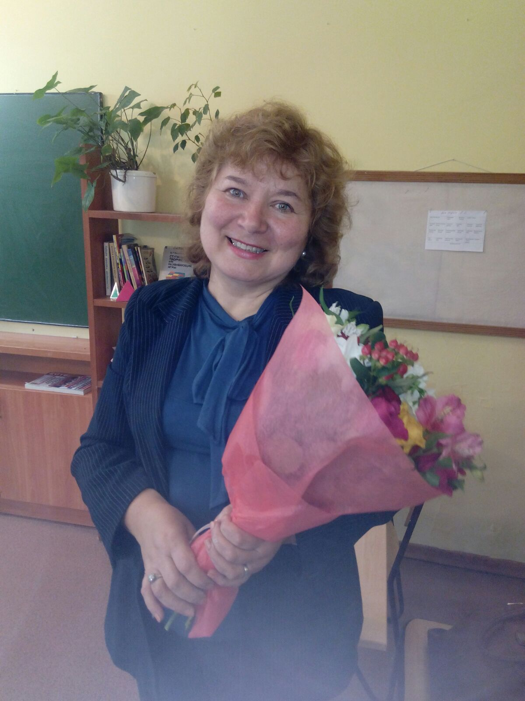
ПОРТФОЛИО учителя математики ЧОУ СОШ «Елена-Сервис» г. Казани Гумеровой Альбины Илдусовны
2015 год
Мой <a href = "http://nsportal.ru/gumerova-albina-ildusovna" > Сайт учителя математики</a>

Slide 2
Образование – высшее. Казанский государственный педагогический институт 1984 г.
Квалификация по диплому: учитель математики
Стаж педагогической работы – 25 лет
Стаж работы в ЧОУ СОШ «Елена-Сервис»– 5 лет
Занимаемая должность – учитель математики
Учитель первой категории - 1998 год
Педагогическое кредо : Педагог без любви к ребенку – всё равно, что певец без голоса, музыкант без слуха, живописец без чувства цвета

Slide 3
Результаты сдачи ЕГЭ:
Учебный год | Численность участников ЕГЭ (% от общей численности выпускников) | Численность участников ЕГЭ, подтвердивших годовые оценки по итогам экзамена | Численность участников, не справившихся с ЕГЭ | Средний балл
2011 | 28 – 100% | 28 | - | 56,25
2012 | 17 – 100% | 17 | - | 56,29
2015 (базовый) | 3 – 15% | 3 | - | 4,3 (оценка)
2015 (профильный) | 16 – 85% | 16 | - | 70,75

Slide 4
Результаты сдачи ГИА:
Учебный год | Средний балл | Качество обученности по итогам ГИА | Численность участников, не справившихся с ГИА
2012 | 4,06 | 70% | -
2013 | 4,67 | 100% | -

Slide 5
Развитие системы поддержки талантливых детей
Выявление и психолого-педагогическое сопровождение одаренных детей в условиях ЧОУ СОШ «Елена-Сервис»
Категории одарённых детей
Дети с высокими общими интеллектуальными способностями
Дети с признаками специальной умственной одаренности в определенной области наук и конкретными академическими способностями
Дети с высокими творческими способностями
Дети с высокими лидерскими способностями
Учащиеся, не достигающие по каким-либо причинам успехов в учении, но обладающие яркой познавательной активностью, оригинальностью мышления и психического склада

Slide 6
Этапы работы по выявлению одаренных детей
Этап предварительного поиска (сбор предварительной информации о ребёнке)
2
3
Этап самостоятельной оценки (выбор продолжения дополнительных занятий)
1
Этап оценочно-коррекционный (уточнение, конкретизация полученная на этапе поиска информации)
4
Этап заключительного отбора (построение прогноза развития)

Slide 7
Развитие системы поддержки талантливых детей «До горизонта не дойти, но сколько нового в пути!»
Предметная декада
Участие в олимпиадах, конкурсах
Участие в Интернет олимпиадах
Творческие мастерские
Формы работы с одарёнными детьми
Исследовательская деятельность
Групповые занятия с одарёнными детьми
Курсы по выбору

Slide 8
Результаты учащихся
Вид, название мероприятия | Уровень | Результат | Дата проведения | Ф.И. участника, класс
Открытая математическая интернет олимпиада Меташкола | Федеральный | Диплом 3 степени | 2013 | Антонова Даша 7 класс
Открытая математическая интернет олимпиада Меташкола | Федеральный | Диплом 3 степени | 2014 | Искандеров Эмиль 6 класс
Дистанционная олимпиада по математике проекта «Инфоурок» | Федеральный | Диплом победителя 2 место | 2013 | Унтура Михаил 7 класс
Дистанционная олимпиада по математике проекта «Инфоурок» | Федеральный | Диплом победителя 3 место | 2013 | Ксенофонтов Максим 6 класс
Дистанционный конкурс по математике проекта «Новый урок» | Международный | Диплом победителя 2 место | 2014 | Сайфуллин Артур 6 класс

Slide 9
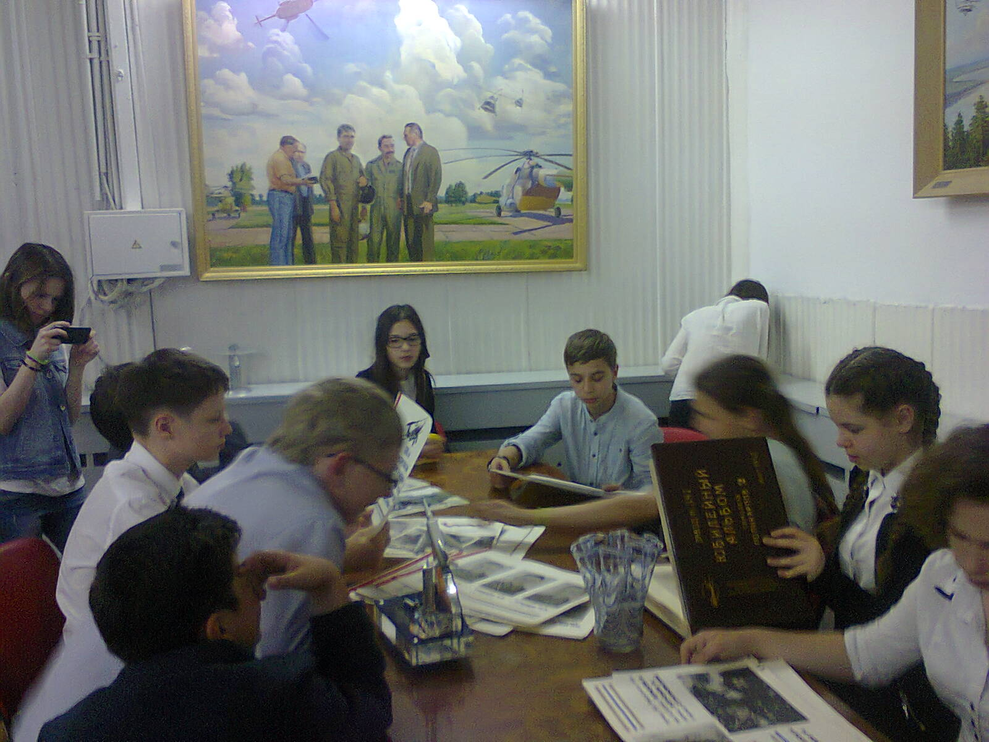
Результаты учащихся
Вид, название мероприятия | Уровень | Результат | Дата проведения | Ф.И. участника
Дистанционный конкурс по математике проекта «Новый урок» | Международный | Диплом победителя 3 место | 2014 | Кокуев Григорий 7 класс
Математическая конкурс-игра «Кенгуру» | Международный | Диплом | 2013 | Ксенофонтов Максим 6 класс

Slide 10
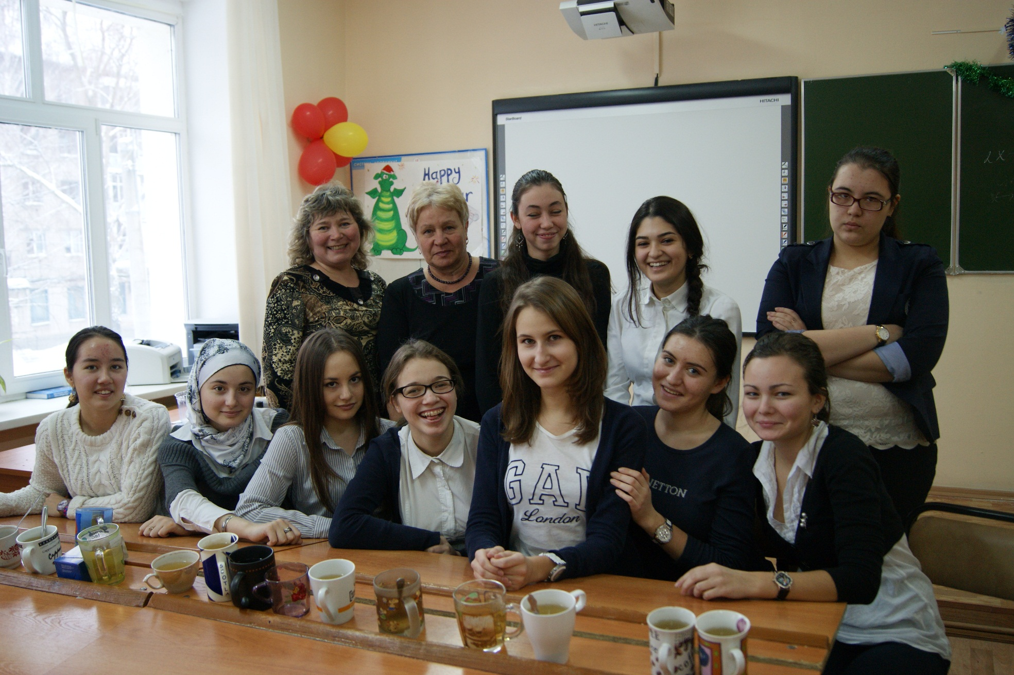

Slide 11
